Slide 1
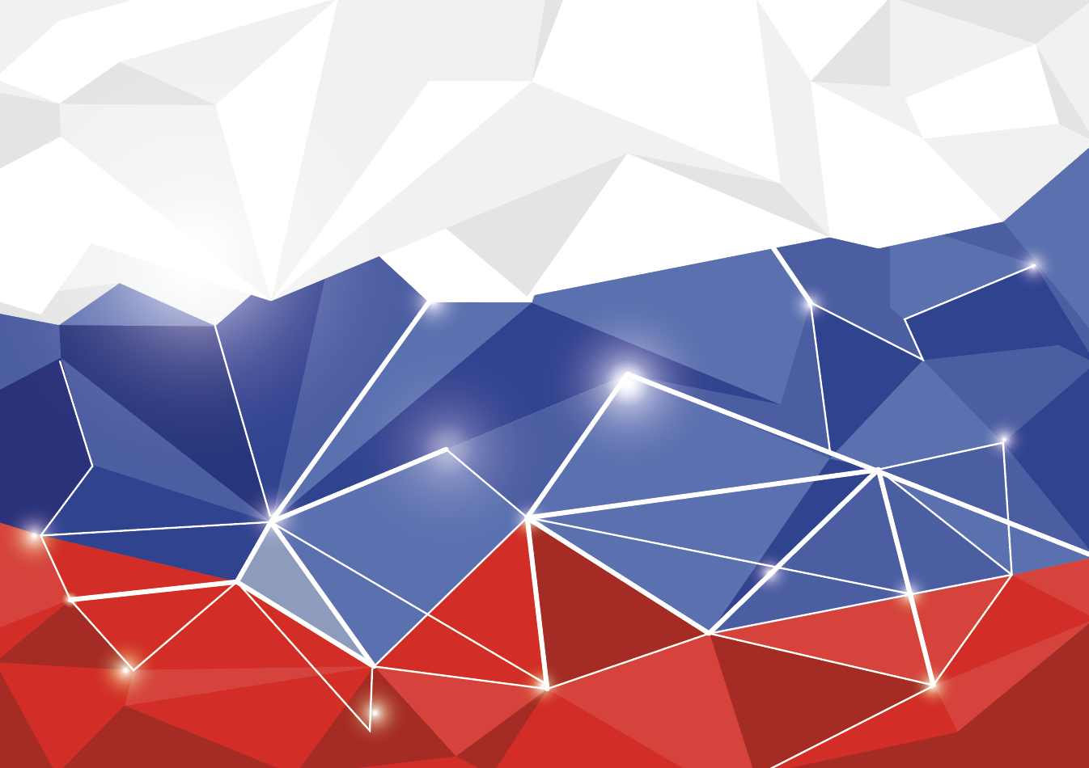
ДЕНЬ НАРОДНОГО ЕДИНСТВА
4 НОЯБРЯ 2021 ГОДА

